Slide 1
Профилактика
суицидального поведения
среди детей и подростков
Педагог-психолог: Реутова А.С.

Slide 2
Статистика
за последние 5 лет в результате суицида погибло 3027 детей
за последние 3 года зарегистрировано 14 тысяч сообщений о совершении несовершеннолетними самоубийств либо об их попытках.
За последние 2 года на 20,6 % увеличилось количество случаев суицидального воздействия на подростков, в том числе через информационно-коммуникационную сеть Интернет,
на 18,4% прибавилось число зарегистрированных фактов доведения детей до самоубийства
на 88,9% вырос показатель склонения подростков к самоубийству и содействия в его совершении.
наиболее частных причин совершения суицидальных действий являются: конфликты в семье - 59%; кризис романтических отношений - 21%.

Slide 3
Мифы о суициде
Неправда, что:
Влечение к самоубийству передается по наследству. Это утверждение еще никем не доказано.
Самоубийство совершают психически неполноценные люди. Исследования показали: 80-85% суицидентов были вполне здоровыми людьми.
Самоубийство невозможно предсказать. Период кризиса - явление временное и в этот момент человек нуждается в душевной теплоте, помощи, поддержке. Получив это человек отказывается от своих намерений.

Slide 4
Профилактика суицида-
это совместная работа
Учителя, воспитатели
Психолог, социальный педагог
Участковый
инспектор
Родители
Title
Медработники
Сверстники

Slide 5
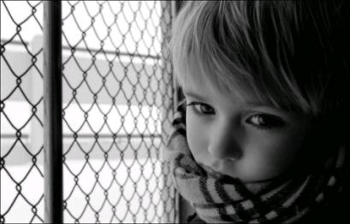
Суицид – акт самоубийства, совершаемый человеком в состоянии сильного душевного расстройства либо под влиянием психического заболевания.
Виды суицидов
Истинный суицид
Скрытый суицид
Демонстративный суицид

Slide 6
Модель суицидальной профилактики
Профилактика суицида- это целенаправленный процесс, который складывается из четырех уровней профилактики
Первичная
Вторичная
Профилактика суицида
Четвертичная
Третичная

Slide 7
Первичная профилактика
Цель - повышение групповой сплоченности в школе
Создание программ психического здоровья
Content Title
Создание здоровой среды в школе
Организация внешкольной воспитательной работы
Создание эффективной модели взаимодействия школы и семьи

Slide 8
Задачи педагога на данном этапе
Изучение психолого-педагогического статуса каждого ребенка с целью своевременной профилактики
Привитие норм поведения
Формирование позитивного образа «Я», уникальности и неповторимости не только своей , но и других людей
Развитие ценностных отношений в социуме
Привлечение государственных органов и общественных объединений для оказания помощи и защиты законных прав ребенка
Формирование детского милосердия

Slide 9
Второй уровень
Цель: выделение групп суицидального риска, сопровождение детей и их семей с целью предупреждения самоубийств
Мероприятия
Диагностика суицидального поведения
Индивидуальные и групповые занятия по социальной поддержке, повышению самооценки
Notes:
9
Content Layouts

Slide 10
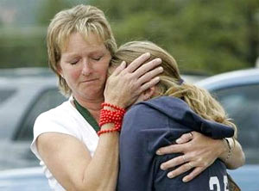
Третий уровень профилактики
Цель: предотвращение самоубийства
Мероприятия
Оповещение родителей, учителей ,
запрос помощи
медучреждений
Оценка риска
самоубийства

Slide 11
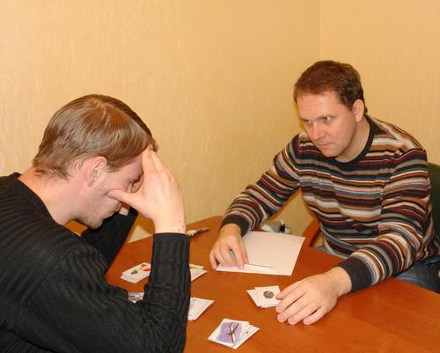
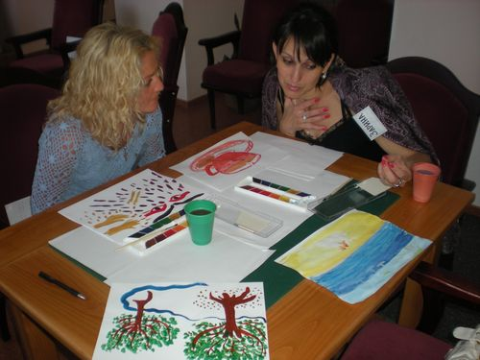
Четвертый уровень профилактики
Цель - снижение последствий и уменьшение вероятности дальнейших случаев, социальная и психологическая реабилитация суицидентов
Глубинная психотерапевтическая
коррекция , обеспечивающая
профилактику образования
конфликтно-стрессовых
переживаний в дальнейшем
Снятие стрессового состояния
у очевидцев происшествия
Оповещение, возможность
проконсультироваться
с психологом, внимание
к эмоциональному
климату в школе и его изменению

Slide 12
Особенности суицидального поведения детей и подростков
Дошкольникам несвойственны размышления о смерти, хотя эта тема не проходит мимо их внимания (сказки, события жизни).
Суицидальное поведение у детей до 5 лет встречается крайне редко.
У младших школьников, в основном после 9 лет.
В 10-12 лет смерть оценивается как временное явление. Появляется разграничение понятий жизни и смерти, но эмоциональное отношение к смерти абстрагируется от собственной личности.
Стремление быть свидетелем реакции окружающих на свою смерть или надежда на «второе рождение» характерно для суицидентов детского и подросткового возраста.
Отсутствие страха смерти является отличительной чертой психологии детей. Дети, в силу отсутствия жизненного опыта и осведомленности, не могут использовать метод выбора. Нерасчетливость, отсутствие знаний о способах самоубийства создают повышенную угрозу смерти вне зависимости от формы самовоздействия.

Slide 13
Причины суицида
Проблемы и конфликты в семье.
Слишком жесткое воспитание.
Конфликты с друзьями, проблемы в школе.
Несчастная любовь, одиночество.
Страх перед будущим.
Воздействие искусства. Подражание кумирам
Высокие ожидания, повышенные притязания к успехам ребенка, критика и наказание со стороны родителей.
Прессинг успеха.

Slide 14
Причины самоубийств у подростков:
Отсутствие доброжелательного внимания со стороны взрослых
Резкое повышение общего ритма жизни
Социально-экономическая дестабилизация
Алкоголизм и наркомания среди родителей
Жестокое обращение с подростком, психологическое, физическое и сексуальное насилие
Алкоголизм и наркомания среди подростков
Неуверенность в завтрашнем дне
Отсутствие морально-этических ценностей
Потеря смысла жизни
Низкая самооценка, трудности в самоопределении
Бедность эмоциональной и интеллектуальной жизни

Slide 15
Мотивы суицида
Призыв. Способ попросить помощи.
Уход от проблем, потерял надежду изменить жизнь к лучшему.
Месть. Попытка сделать больно другому человеку: «Они еще пожалеют»
Самонаказание. Ребенок решает, что он не заслуживает права жить. Желание облегчить жизнь своей семье.
Бегство от наказания. Совершил проступок, знает, что за этим последует наказание, легче самому уйти из жизни.

Slide 16
Всемирная организация здравоохранения рекомендует основную причину детских самоубийств искать в семье.
Демонстрация намерения совершить самоубийство – это «крик о помощи».
Чаще всего суицидальные поступки подростки совершают в дневное и вечернее время (80%), когда поблизости есть те, кто может их остановить.
Время года: больше всего самоубийств регистрируется весной, когда человеческие несчастья контрастируют с цветением окружающей природы (апрель).

Slide 17
Чаще подвержены:
подростки, страдающие тяжелыми соматическими или психическими заболеваниями;
девочки – подростки, имеющие межличностные любовные конфликты;
подростки с повышенной тревожностью, зацикленные на негативных эмоциях, с пониженным фоном настроения, т.е. депрессивные подростки;
подростки, которые по тем или иным причинам считают себя виновными в проблемах близких людей;
подростки, злоупотребляющие алкоголем и наркотиками;
подростки, которые либо совершали суицидальную попытку, либо были свидетелями того, как совершил суицид кто-то из членов семьи;
одаренные подростки;
подростки с плохой успеваемостью в школе;
подростки – жертвы насилия.

Slide 18
Многое из того, что нам, взрослым, кажется пустяком, для ребенка – глобальная проблема. Обязанность любого воспитателя, будь то педагог или родитель, - не допустить у ребёнка мысли о том, что выхода из сложившейся ситуации нет.

Slide 19
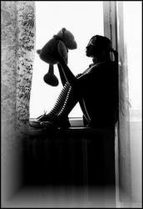
Характерные признаки суицидального поведения
Если человек серьезно задумал совершить самоубийство, то обычно
об этом нетрудно догадаться по ряду характерных признаков, которые можно разделить на 3 группы: словесные, поведенческие и ситуационные.

Slide 20
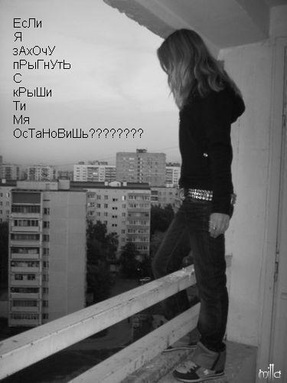
Ситуационные признаки:
Человек может решиться на самоубийство, если:
Социально изолирован (не имеет друзей или имеет только одного друга), чувствует себя отверженным.
Живет в нестабильном окружении (серьезный кризис в семье - в отношениях с родителями или родителей друг с другом; алкоголизм - личная или семейная проблема).
Ощущает себя жертвой насилия - физического, сексуального или эмоционального.
Предпринимал раньше попытки суицида.
Имеет склонность к самоубийству вследствие того, что оно совершалось кем-то из друзей, знакомых или членов семьи
Перенес тяжелую потерю (смерть кого-то из близких, развод родителей).
Слишком критически настроен по отношению к себе.

Slide 21
Поведенческие признаки:
Раздавать другим вещи, имеющие большую личную значимость, окончательно приводить в порядок дела, мириться с давними врагами.
Демонстрировать радикальные перемены в поведении, такие, как:
-в еде - есть слишком мало или слишком много;
- во сне - спать слишком мало или слишком много;
- во внешнем виде - стать неряшливым;
-замкнуться от семьи и друзей;
-быть чрезмерно деятельным или, наоборот, безразличным к окружающему миру; ощущать попеременно то внезапную эйфорию, то приступы отчаяния.
Проявлять признаки беспомощности, безнадежности и отчаяния.

Slide 22
Словесные признаки:
Готовящийся совершить самоубийство, часто
говорит о своем душевном состоянии.
Он или она, могут прямо и явно говорить о смерти: «Я собираюсь покончить с собой»; «Я не могу так дальше жить».
Косвенно намекать о своем намерении: «Я больше не буду ни для кого проблемой»;
«Тебе больше не придется обо мне волноваться».
Много шутить на тему самоубийства

Slide 23
Методы, помогающие в профилактической работе
Выслушать. Не пытайтесь успокоить общими фразами. Дайте возможность высказаться, внимательно отнеситесь ко всем, даже самым незначительным, обидам и жалобам.
Обсуждайте. Открытое обсуждение планов и проблем снимает тревожность.
Совместный поиск выхода из данной ситуации снять суженное сознание, оттягивание времени. Приемы психологического воздействия.
Напоминание о любви к нему значимых для него людях.
Подчеркнуть временный характер проблемы. Взгляд из будущего. Нет ситуации, которая со временем не казалась неразрешимой: сегодня - «Нет», завтра - «Да».

Slide 24
Методы, помогающие в профилактической работе
Прием взвешивания - что сегодня плохо, что сегодня хорошо
Доведение до абсурда - (показать что в данный момент происходит сгущение красок, накручивание)
Метод контрастов - сравнить себя вчерашнего с самим собой настоящим)
Использование - имеющегося своего опыта в решении проблем (помнишь, когда то, у тебя было..., то есть рациональное внушение уверенности)‏

Slide 25
Если вы слышите | Обязательно скажите | Никогда не говорите
«Ненавижу учебу, класс…» | «Что происходит у нас, из-за чего ты себя так чувствуешь?» | «Когда я был в твоем возрасте…да ты просто лентяй»
«Все кажется таким безнадежным…» | «Иногда все мы чувствуем себя подавленными. Давай подумаем, какие у нас проблемы и какую из них надо решить в первую очередь» | «Подумай лучше о тех, кому еще хуже, чем тебе»
«Всем было бы лучше без меня!» | «Ты очень много значишь для нас, и меня беспокоит твое настроение. Скажи мне, что происходит» | «Не говори глупостей, Давай поговорим о чем-нибудь другом»
«Вы не понимаете меня!» | «Расскажи мне, как ты себя чувствуешь. Я действительно хочу это знать» | «Кто же может понять молодежь в наши дни» «Никому не нужны чужие проблемы»
«Я совершил ужасный поступок…» | «Давай сядем поговорим об этом» | «Что посеешь, то и пожнешь!»
«А если у меня не получиться?» | «Если не получиться, мы подумаем, как это сделать по-другому» «Если не получится, я буду знать, что ты сделал все возможное» | «Если не получится - значит, ты недостаточно постарался!»

Slide 26
Дорожи
своей
жизнью!

Slide 27
БЛАГОДАРЮ ЗА ВНИМАНИЕ!

